Slide 1
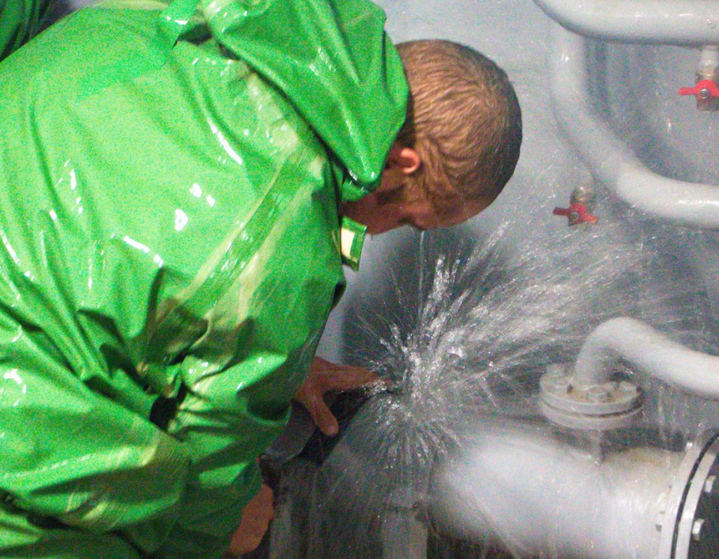
КАЧЕСТВО КОДА: БОРОТЬСЯ ИЛИ УЙТИ

Slide 2

ЧТО ЭТО
Статья, набор утилит с конфигами, скриптов, шаблонов, примеров и наставлений
Анализ в динамике: что мы исправили за год
В основе 5 лет опыта работы в промышленных проектах на Angular
Ссылка на статью со ссылками: https://gitlab.com/stepanovv/kbo/-/blob/master/public/articles/public/качество кода/качество_кода.md

Slide 3
ДЛЯ ЧЕГО ЭТО
Ответ на вопрос - стоит ли бороться за проект или пора уходить
Качество кода - главное объективное ограничение успеха проекта
Анализ качества кода полезен для:
  выхода проекта в open source
  ежедневной борьбы за живучесть
  планирования вех, ресурсов, размера команды
Проблемы:
  разработчики не хотят работать с плохим кодом
  бюджет, сроки, SP, DevOPS, CI/CD
  субъективность, чувства людей

Slide 4
Преимущества
Проверено на разных типах проектов: react/angular/JS
Проверено на больших проектах: 200к+ строк кода ts
Более значимые/конкретные результаты в отличии от утилит типа codecov, codescene, sonar и типовых наборов правил линтеров
Скорость анализа слабо/нелинейно зависит от размера проекта
Не требуют настройки окружения/CI
Нет внешних/облачных сервисов, которые могут сломаться после обновления версий или по желанию вендора
Можно использовать по частям

Slide 5
ОГРАНИЧЕНИЯ
это больше конструктор, чем готовое решение
может быть трудно подобрать совместимые версии плагинов линтера и фреймворка
работа скриптов проверена только для ОС Linux
в монорепах/NX есть трудности со статическим анализом(ESLint)
jscpd нужно настраивать для больших проектов
  выключить blame
  уменьшить порог срабатывания
  проверять отдельно html|ts|css

Slide 6
КАК ИСПОЛЬЗОВАТЬ
Скрипты разделены на две группы - для запуска в папке с утилитами и в папке проекта.
  Интегрировать в проект может быть затруднительно технически/ организационно
В шаблоне отчёта рядом со значениями есть скрипты-однострочники для выборочного запуска.
Скрипты и утилиты можно подключить непосредственно в IDE.
Результат работы скриптов - папка с логами и отчётами markdown.
Данные из отчётов заносятся вручную в шаблон. Информация агрегирована/подготовлена к копированию.

Slide 7
ОТЧЁТ
Разбит на разделы, указана важность/сложность: субъективная, для сферического проекта промышленной админки возрастом более 1 года
Техдолг — основа для планирования работ
  Зависимости
  Размер проекта
  Комментарии
  Возраст проекта
  Статический анализ
  Стили
  Покрытие тестами
  Фреймворк
  Дублирование кода
  Правописание

Slide 8
ОТЧЁТ: ЗАВИСИМОСТИ
важность: средняя
сложность исправления: средняя
Всё есть в package.json! Но нет
  Плохо с человеко-читаемостью, нет группировки
  Нет ссылок на документацию и дату выпуска библиотеки
Cтарые библиотеки
Cтруктура связей частей кода — граф зависимостей
Зависимости, которых нет в package.json. Это самописные велосипеды и URL импорты в index.html. Видны на графе.

Slide 9
ОТЧЁТ: РАЗМЕР ПРОЕКТА
важность: средняя
сложность исправления: средняя
Он влияет на всё
Его необходимо непрерывно сдувать
Считаем количество строк и файлов

Slide 10
ОТЧЁТ: СТАТИЧЕСКИЙ АНАЛИЗ
важность: высокая
сложность исправления: высокая
Большинство ошибок про стиль кода
Большая длинна и сложность - самый полезный тип ошибок
Покрытие типами данных - легче всего исправить, не требует тестирования.
Асинхронный код - наиболее сложный тип ошибок

Slide 11
ОТЧЁТ: ПОКРЫТИЕ ТЕСТАМИ
важность: высокая
сложность исправления: высокая
Самое неприятное для устранения дело
Тесты, как правило, тощие
Можно оценить покрытие скриптами по количеству строк, независимо от фреймворков

Slide 12
ОТЧЁТ: ДУБЛИРОВАНИЕ
Дублирование кода
важность: низкая
сложность исправления: средняя
проблема "исторически сложилось": некогда думать, надо фигачить в прод
Битва DRY и WET подходов: баланс между скоростью и качеством

Slide 13
ЧТО ДАЛЬШЕ
Типичный сценарий:
  берём задачки техдолга из бэклога, если нечего делать
  переписываем код, связанный со старыми библиотеками
  увеличиваем покрытие тестами
  правим имена переменных/классов/методов
Прогрессивный сценарий:
  регулярный анализ состояния техдолга: тонем или всплываем
  регулярный бюджет для техдолга:
    один день в спринт
    спринт через два спринта
    один спринт после закрытия вехи
  план работ(вехи) на основе важности, сложности исправления, бюджетов

Slide 14



ПИШИТЕ ХОРОШИЙ КОД!
Мой телеграм: https://t.me/stepanovv_ru
Моё сайт: https://stepanovv.ru
Фоновая музыка: https://www.youtube.com/watch?v=93gZIDZBdtg

